Slide 1



Slide 2


移植过程中抗感染治疗分享

Slide 3

● 病例简介
摘要
1.独特性：移植过程中合并严重感染
2.背景：既往细胞治疗后

Slide 4
● 患者基础信息
1.人口学信息：10岁，男，学生
2.主诉：白血病化疗后复发
3.既往史：无特殊

Slide 5
● 入院后检查
1.体格检查：
血压100/60mmHg，血氧100%
2.辅助检查：
胸片提示肺纹理增多

Slide 6
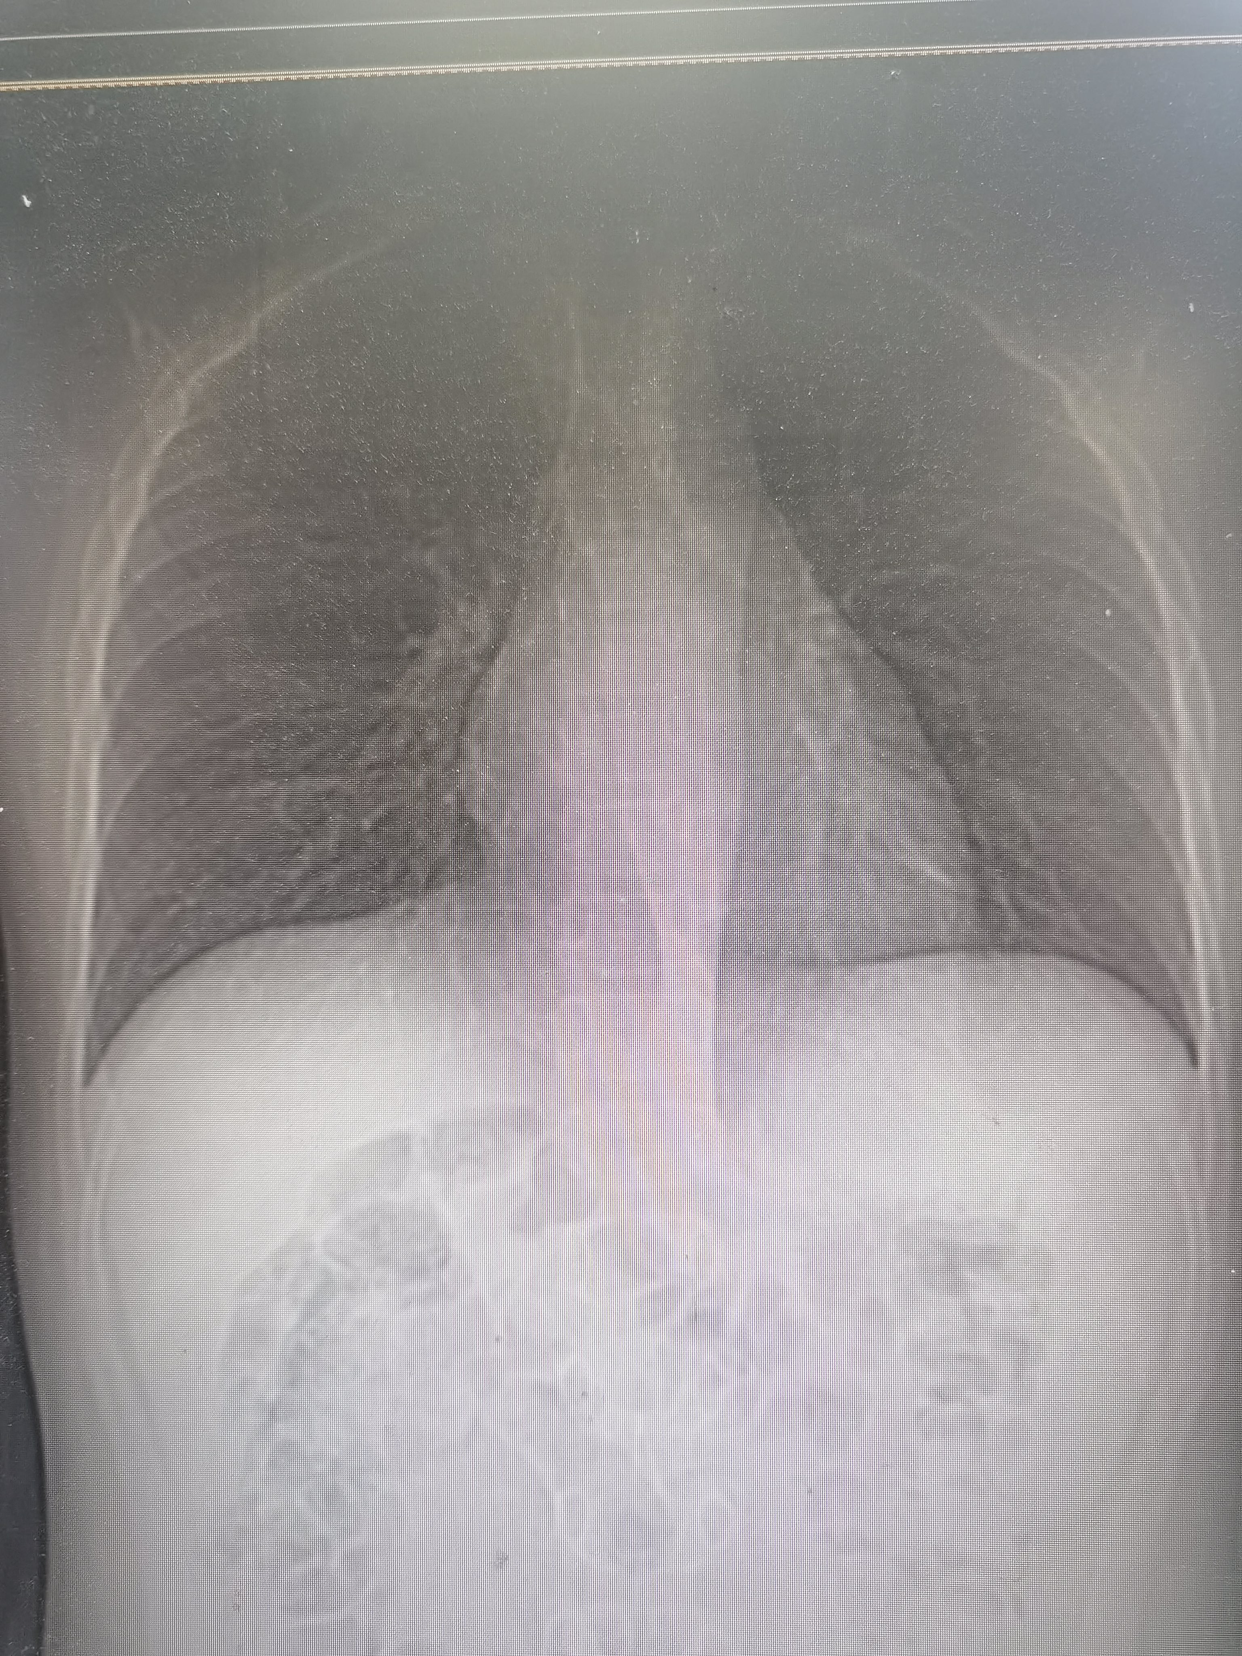
● 入院后检查
3.影像学检查：

Slide 7
● 诊断评估
诊断评估
1.初步诊断：治疗后感染控制
2.诊断依据：骨髓micm检查
3.鉴别诊断：诊断明确，无需鉴别

Slide 8
● 治疗过程
1.药物：美罗培南治疗过程中合并感染
2.手术：无

Slide 9
● 治疗过程
3.微生物/病理结果：无
4.方案调整：更改依拉环素抗感染治疗
5.指标追踪：体温好转

Slide 10
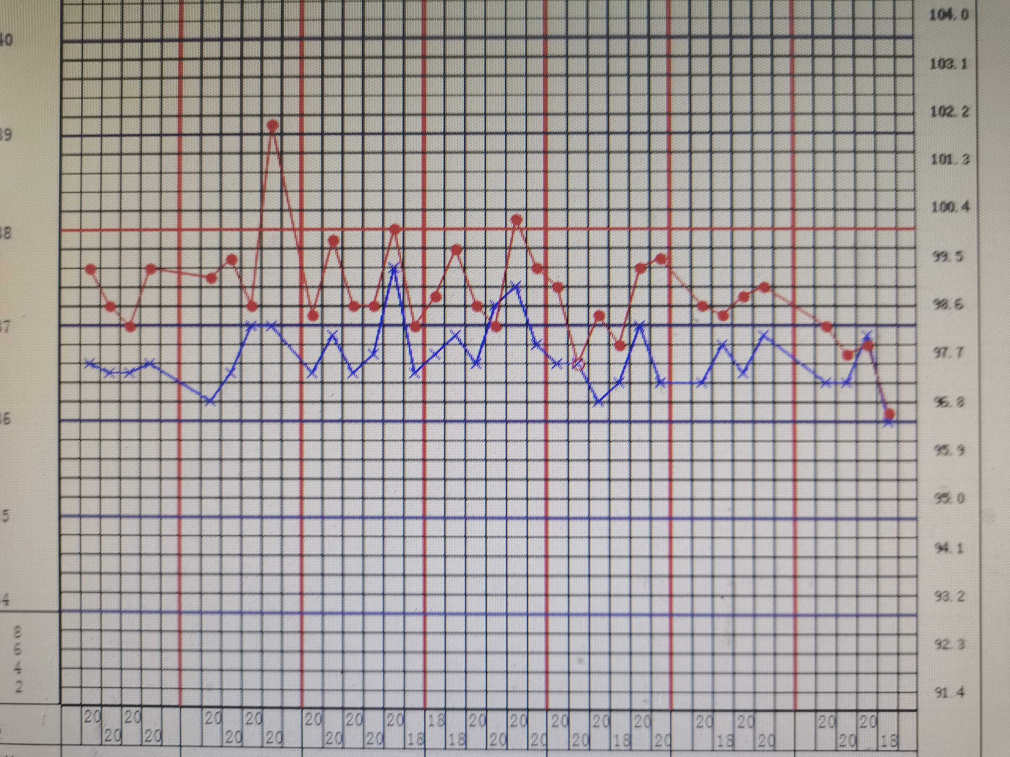
● 治疗过程
3.时间轴记录:(折线图)

Slide 11

● 诊疗体会
1.疗效评价：安全性可，疗效可
2.局限性：医保范围外
3.结论：依拉环素在抗感染过程中疗效可靠
总体耐受性可
肝肾毒性不大

Slide 12
感谢观看
敬请指导

